Slide 1

Probabilidad
Conceptos y Aplicaciones
Matemáticas Aplicadas II

Slide 2

Aplicaciones
¿Alguna vez te has preguntado cómo las compañías de seguros calculan el precio de tu seguro?
La respuesta está en la probabilidad y la estadística que están presentes en TODOS los campos profesionales.
Tomar decisiones financieras, elegir la mejor ruta para evitar el tráfico, averiguar la intención de voto para ganar unas elecciones etc.
Estas herramientas nos ayudan a interpretar el mundo de manera cuantitativa.
Da igual la profesión o carrera que elijas: si no sabes de estadística serás un zoquete, ya sé que suena fuerte, pero es seguro al 100%
Matemáticas Aplicadas II
Matemáticas Aplicadas II

Slide 3

Empezamos con un ejemplo
Medida de incertidumbre
Para el viaje de graduación los alumnos de 2º de Bach montan una rifa en el instituto, en total hay 100 papeletas. Juana compra 20 y Marcos compra 1.
Pregunta:
¿Quién tiene más posibilidades de ganar el sorteo?
¿Cuántas posibilidades tienen, en principio, cada uno?
Matemáticas Aplicadas II

Slide 4

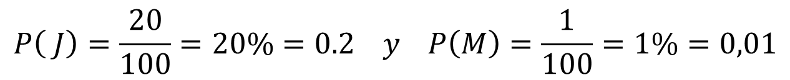
Idea intuitiva
Es un sorteo al azar, aleatorio, cualquiera puede ganar, pero, en principio, antes del sorteo, a priori, el sentido común nos dice que Juana tiene más posibilidades que Marcos, de hecho, tiene 20 veces más probabilidades que Marcos.
Si llamo J al suceso “que gane Juana” , M=“que gane Marcos” y P a la probabilidad o posibilidad, entonces tendremos:
$$P\left( J\right)=\frac{20}{100}=20\%=0.2 y P\left(M\right)=\frac{1}{100}=1\%=0,01$$
Matemáticas Aplicadas II

Slide 5
Idea intuitiva
Medida de incertidumbre
👉 La probabilidad mide la posibilidad de que ocurra un suceso.
Matemáticas Aplicadas II

Slide 6

Conceptos básicos
Experimento aleatorio
proceso cuyo resultado no puede predecirse con seguridad.
Ejemplos:
Tirar un dado
Encuesta electoral
Elegir al azar un alumno de clase
Selección aleatoria de una vivienda para un censo
Matemáticas Aplicadas II
Matemáticas Aplicadas II

Slide 7

Conceptos básicos
Suceso imposible
$$P\left(A\right)=0$$
Nunca puede ocurrir
Ejemplos:
Que gane el sorteo alguien que no tiene ninguna rifa.
Sacar una flor al tirar un dado.
Que una planta sea un alumno de clase.
Aprobar matemáticas sin hacer el examen
Matemáticas Aplicadas II
Matemáticas Aplicadas II

Slide 8

Conceptos básicos
Suceso seguro
Ocurre siempre, el 100% de las veces
Ejemplos:
Ganar el sorteo si compraste TODAS las rifas sin excepción.
Tirar un dado y que salga un número del 1 al 6
Elegir al azar un alumno de clase y que sea una persona
Que una persona se muera al final de su vida
$$P(S)=1$$
Matemáticas Aplicadas II
Matemáticas Aplicadas II

Slide 9

Conceptos básicos
Sucesos incompatibles
$$P\left(A∩B\right)=0$$
Nunca pueden ocurrir al mismo tiempo
Ejemplos:
NO tener ninguna rifa y que te toque el sorteo.
Tirar un dado y que salga el número 25
Elegir al azar un alumno de clase y que no sea una persona
Ser una persona y vivir eternamente
Matemáticas Aplicadas II
Matemáticas Aplicadas II

Slide 10
Ejemplo
Un fondo de inversión tiene 100 activos:
40 de renta fija
35 de renta variable
25 inmobiliarios
Se elige uno al azar.
a) Probabilidad de que sea de renta variable. b) Probabilidad de que no sea inmobiliario. c) ¿Son sucesos incompatibles “renta fija” y “renta variable”? Justifica la respuesta.
Matemáticas Aplicadas II
Matemáticas Aplicadas II

Slide 11
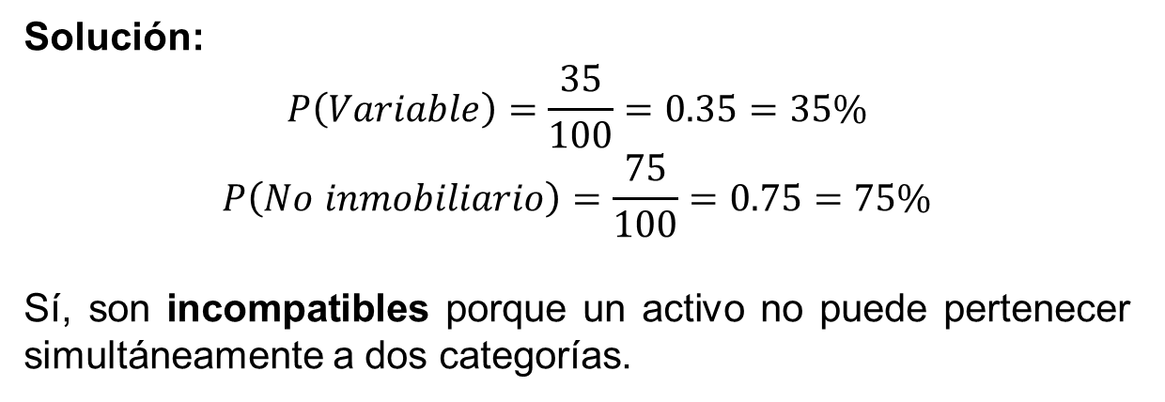
Ejemplo
Solución:
$$P\left(Variable\right)=\frac{35}{100}=0.35=35\%$$
$$P\left(No inmobiliario\right)=\frac{75}{100}=0.75=75\%$$
Sí, son incompatibles porque un activo no puede pertenecer simultáneamente a dos categorías.
Matemáticas Aplicadas II
Matemáticas Aplicadas II

Slide 12
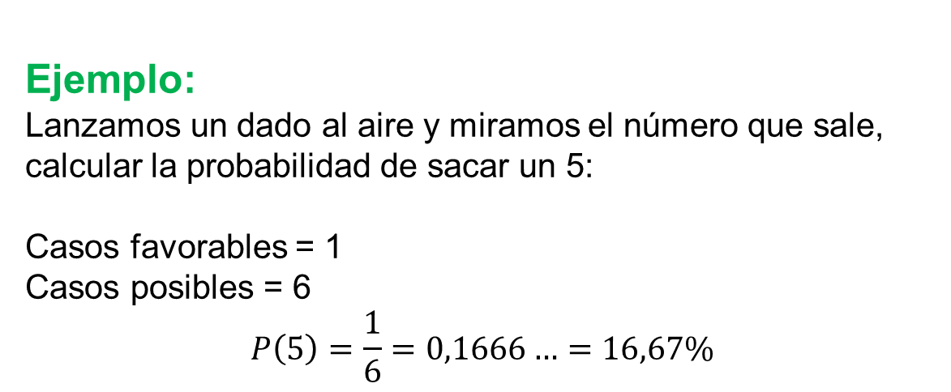

Idea intuitiva
$$P\left(A\right)=\frac{\text{casos} \text{favorables}}{\text{casos} \text{posibles}}$$
Regla de Laplace
Ejemplo: Lanzamos un dado al aire y miramos el número que sale, calcular la probabilidad de sacar un 5:
Casos favorables = 1 Casos posibles = 6
$$P\left(5\right)=\frac{1}{6}=0,1666…=16,67\%$$
Matemáticas Aplicadas II

Slide 13

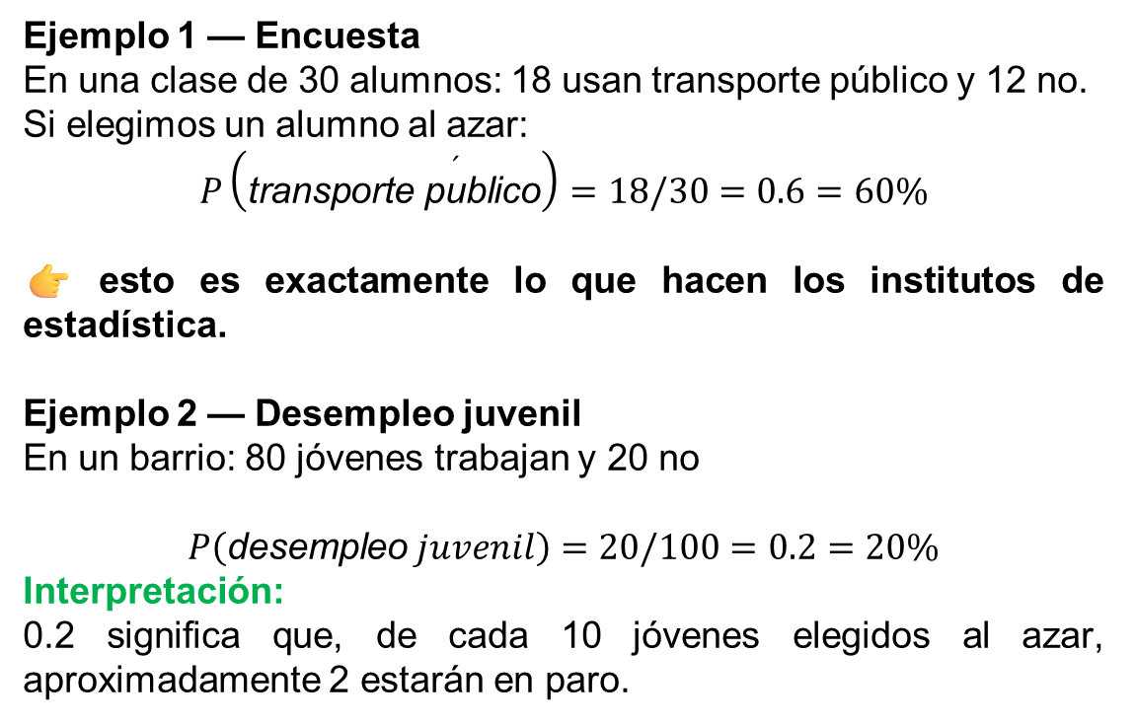
Interpretación
Ejemplo 1 — Encuesta
En una clase de 30 alumnos: 18 usan transporte público y 12 no.
Si elegimos un alumno al azar:
$$P\left(\text{transporte} \text{p}\overset{ˊ}{\text{u}}\text{blico}\right)=18/30=0.6=60\%$$
👉 esto es exactamente lo que hacen los institutos de estadística.
Ejemplo 2 — Desempleo juvenil
En un barrio: 80 jóvenes trabajan y 20 no
$$P\left(\text{desempleo} juvenil\right)=20/100=0.2=20\%$$
Interpretación:
0.2 significa que, de cada 10 jóvenes elegidos al azar, aproximadamente 2 estarán en paro.
Matemáticas Aplicadas II
Matemáticas Aplicadas II

Slide 14



Conceptos básicos
Axiomas de Kolmogorov
1️⃣ La probabilidad siempre es positiva
$$0≤P(A)$$
👉 No existen probabilidades negativas.
2️⃣ La probabilidad total es 1
$$P\left(S\right)=1$$
👉 Algo seguro tiene probabilidad 1 (100%).
3️⃣ Sucesos incompatibles se suman Si no pueden ocurrir a la vez:
👉
$$P\left(A∪B\right)=P\left(A\right)+P\left(B\right)$$
Matemáticas Aplicadas II

Slide 15
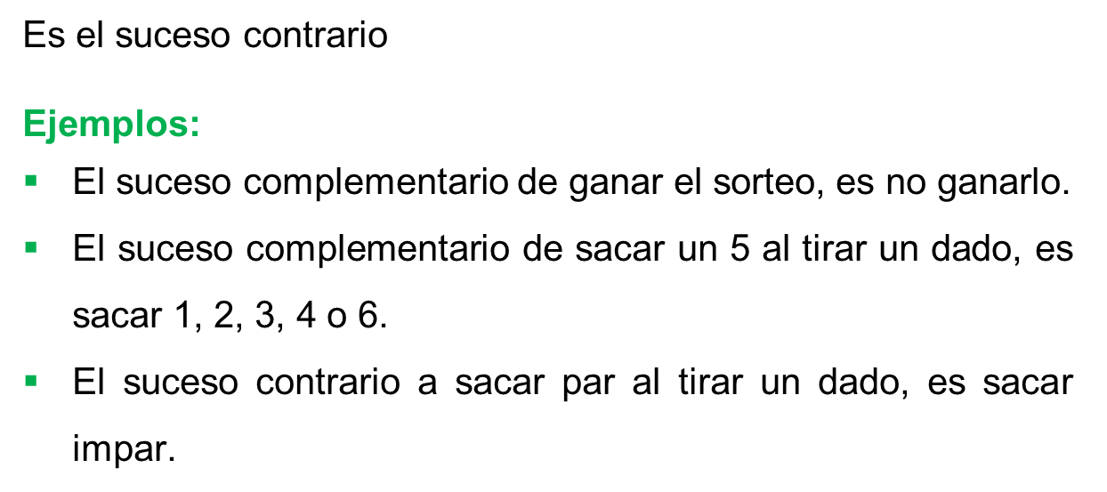
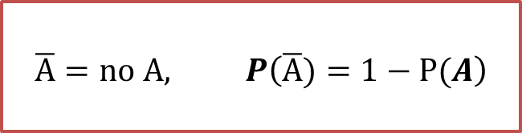
Conceptos básicos
Suceso complementario
$$\overline{A}=no A, P\left(\overline{A})=1−P(A\right)$$
Es el suceso contrario
Ejemplos:
El suceso complementario de ganar el sorteo, es no ganarlo.
El suceso complementario de sacar un 5 al tirar un dado, es sacar 1, 2, 3, 4 o 6.
El suceso contrario a sacar par al tirar un dado, es sacar impar.
Matemáticas Aplicadas II
Matemáticas Aplicadas II

Slide 16
Conceptos básicos
Probabilidad condicionada
La probabilidad de que ocurra A si sabemos que antes ha ocurrido B.
Sabiendo con anterioridad una información de interés calculamos la probabilidad de un suceso.
Se llama probabilidad a posteriori.
Ejemplos:
La probabilidad de que se produzca un impago de la hipoteca si sabemos que el cliente está en el paro.
Sabiendo que hemos sacado un número par calcular la probabilidad de sacar un 4
P(B|A) = P(A ∩ B) / P(A)
Matemáticas Aplicadas II
Matemáticas Aplicadas II

Slide 17
Conceptos básicos
Sucesos independientes
Dos sucesos A y B son independientes si uno no influye en el otro, que ocurra A no añade información sobre B y viceversa
Ejemplos:
Sacar una carta y que sea un rey y sacar una carta y que sea de oros.
Que tenga trabajo y me toque la lotería.
$$A y B don independientes si P(A/B)=P(A) y P(B/A)=P(B)$$
Matemáticas Aplicadas II
Matemáticas Aplicadas II

Slide 18
Conceptos básicos
Regla de Bayes
Si despejamos en la fórmula:
También se le conoce como regla de Bayes
P(B|A) = P(A ∩ B) / P(A)
P(A ∩ B) = P(A)·P(B|A)
A y B son INDEPENDIENTES $⇔ P(A∩B)=P(A)∙P(B)$
Esta propiedad se usa tanto, que muchas veces se sustituye por la propia definición
Matemáticas Aplicadas II
Matemáticas Aplicadas II

Slide 19

Errores a evitar
Incompatibles: P(A ∩ B) = 0
Independientes: P(A ∩ B) = P(A)·P(B)
No son lo mismo. Es un error muy común en Selectividad
Matemáticas Aplicadas II
Matemáticas Aplicadas II

Slide 20

Ejemplo
Sacamos una carta al azar de una baraja española, 40 cartas.
Definimos:
R = “la carta es un Rey” O = “la carta es de Oros”
1️⃣ ¿Son incompatibles?
Dos sucesos son incompatibles si no pueden ocurrir a la vez.
¿Existe el Rey de Oros? Sí, por tanto:
👉 NO son incompatibles
$$R∩O≠∅ P(R∩O)≠0$$
Matemáticas Aplicadas II
Matemáticas Aplicadas II

Slide 21
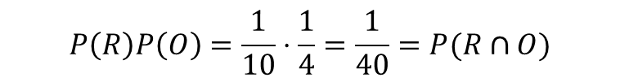
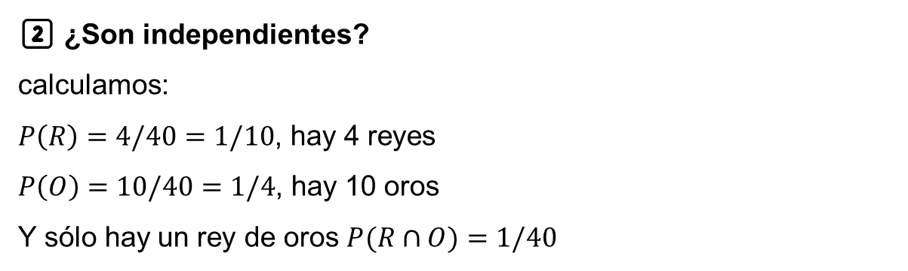
Ejemplo
2️⃣ ¿Son independientes?
calculamos:
$P\left(R\right)=4/40=1/10$, hay 4 reyes
$P\left(O\right)=10/40=1/4$, hay 10 oros
Y sólo hay un rey de oros $P(R∩O)=1/40$
Comprobamos independencia:
$$P\left(R\right)P\left(O\right)=\frac{1}{10}⋅\frac{1}{4}=\frac{1}{40}=P(R∩O)$$
👉 SON independientes: saber que la carta es de oros no me dice nada sobre si es, o no, una figura, y saber que es un rey no me aporta información sobre de qué palo es.
Matemáticas Aplicadas II
Matemáticas Aplicadas II

Slide 22


El contraejemplo
Misma baraja.
R= “la carta es un Rey” C = “la carta es un Caballo”
¿Puede ser Rey y Caballo a la vez? No. Son incompatibles: $P(R∩C)=0$
Pero si comprobamos su independencia:
$P(R)=4/40$
$$P\left(C\right)=4/40$$
$$P\left(R\right)P\left(C\right)=\frac{4}{40}⋅\frac{4}{40}=\frac{16}{1600}>0$$
$$0=P(R∩C)≠P(R)∙P(C)$$
👉 Los incompatibles NO son independientes, NUNCA
Matemáticas Aplicadas II
Matemáticas Aplicadas II

Slide 23
Errores a evitar
Incompatibles → no pueden ocurrir juntos Independientes → pueden ocurrir juntos, pero no se influyen
Explicación intuitiva
Incompatibles: elegir legalmente “paro” y “empleo” a la vez → imposible.
Independientes: que hoy llueva y que un cliente compre online → no tienen relación.
Matemáticas Aplicadas II
Matemáticas Aplicadas II

Slide 24


Fórmulas
$$0≤P(A)≤1$$
$$P\left(S\right)=1$$
$$P\left(A∪B\right)=P\left(A\right)+P\left(B\right)−P(A∩B)$$
$$si P\left(A∩B\right)=0⇒P\left(A∪B\right)=P\left(A\right)+P(B)$$
$$A y B son independientes si P(A/B)=P(A) y P(B/A)=P(B)$$
A y B son INDEPENDIENTES $⇔ P(A∩B)=P(A)∙P(B)$
P(B|A) = P(A ∩ B) / P(A)
P(A ∩ B) = P(A)·P(B|A)
$$P\left(\overline{A})=1−P(A\right)$$
Matemáticas Aplicadas II

